Slide 1
第2章 物理层

Slide 2
内容提要
数据通信基本概念
波特率与比特率
数字信号的Fourier分析
最大数据传输率与带宽的关系
数据传输
物理层标准例子
多路复用
交换技术
传输介质
电话系统
Internet的本地接入

Slide 3
§1 数据通信基本概念
数据与信息
信号
模拟传输和数字传输
信道工作方式
同步与异步通信
串行通信和并行通信

Slide 4
§1.1 数据与信息
数据是有意义的实体，涉及的是事物的形式
信息是数据的内容和解释
数据有模拟数据和数字数据两种形式
模拟数据是指在某个时间区间产生的连续的值。例如，声音和视频、温度和压力等都是连续变化的值
数字数据是指产生的离散的值。例如，文本信息和整数

Slide 5
§1.2 信号
信号是数据的表示形式，或称数据的电磁或电子编码。它使数据能以适当的形式在介质上传输
信号有模拟信号和数字信号两种基本形式

Slide 6
§1.3 模拟传输和数字传输
模拟传输：不考虑传输的内容。长距离传输时，采用信号放大器放大衰减的信号。
数字传输：关心信号的内容，不论传输的数字信号还是模拟信号。长距离传输时，采用转发器，消除噪声的累积。
长距离传输时，通常采用的是数字传输。
  模拟信号在传输中会产生波形失真，难以还原。
  数字传输只要能正确区分0/1就足够了，这样使得数字传输比模拟传输更可靠。

Slide 7
§1.4 信道工作方式
单工通信：单向传输。如广播、电视
半双工：双方都可以发送或接收，但不能同时，即当一方发送时，另一方接收
全双工：双方同时可以发送和接收信息
全双工则需要两条信道

Slide 8
§1.5 同步与异步通信
——异步通信
异步通信是指发送方和接收方的采样时钟不是同一个，故名。是以字符为单位的数据传输。数据块以字符为单位并以特殊的位作标志，每个字符都要附加1位起始位和1位停止位，以标记字符的开始和结束。此外，还要附加1位奇偶校验位
异步通信必须指定的四个参数：
波特率
字符长度
奇偶校验
停止位长度

Slide 9
§1.5 同步与异步通信
——同步通信
同步通信是指发送方和接收方的采样时钟是同一个，故名。通常发送方在发送数据的编码中包含时钟，而接收方则从数据流中提取时钟用以采样。所以说双方所用的时钟是同一个。
根据同步通信规程，同步通信又分为面向字符的同步通信和面向bit流的同步通信

Slide 10
§1.6 串行通信和并行通信
串行通信：
数据按位为单位以时间为序
并行通信：
数据按字符为单位（多位同时）以时间为序

Slide 11
§2 波特率与比特率
波特率：信号变化次数（每秒采样的次数），单位是baud(波特)
比特率：数据传输速率，单位是bps、b/s等。
两者之间的差别在于每次采样的量化值
0110001011100010
00 01 10 10 00 11 01 10 00 00 00 11 10 11 00 10
Notes:
假设信号周期(T=8/b)地发送该8位数据。

Slide 12
波特率与比特率
波特率与比特率的关系：
  如信号分为V级，则比特率 = (log₂V) ×波特率
  这里V表示每个波特的信号调制等级，代表调制技术(每次采样的位数)的高低
例如
  如果信号分为两级：0、1，则波特率 = 比特率
  如果信号分为：0、1、2、3、4、5、6、7
  则一次信号变化（一次采样）可表示3bit
  因此比特率=3×波特率
  如果采用QAM-64调制技术，每次采样允许64种不同的组合，每个码元可以传输6位(log₂ 64=6)，因此
  比特率=6×波特率
Notes:
这部分知识见书p105-109

Slide 13
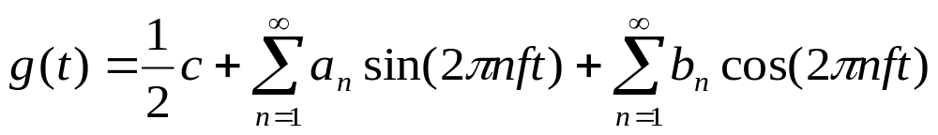
§3 数字信号的Fourier分析
傅立叶级数：任何正常周期为T的函数g(t)，都可由（无限个）正弦和余弦函数合成：
其中，f=1/T是基频， a_{n}和b_{n}称为正弦和余弦函数的n次谐波的振幅。

Slide 14
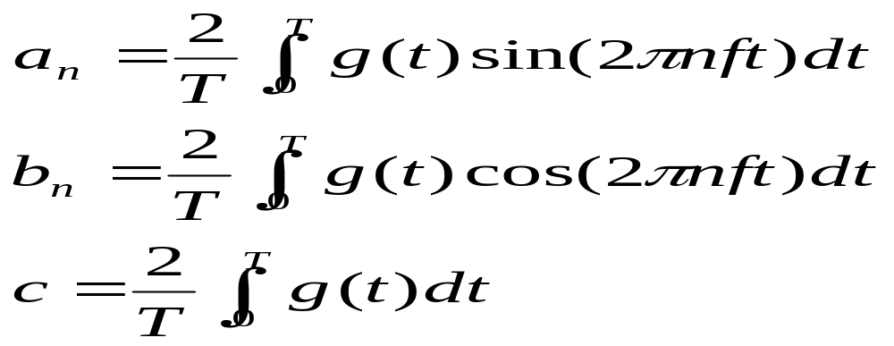
任何信号的传输都可理解为以傅立叶级数的形式传递
如每个傅立叶级数的信号分量被等量衰减，则合成后，振幅有所衰减，基本形状不变。
对任何已知的g(t)，可求得：

Slide 15
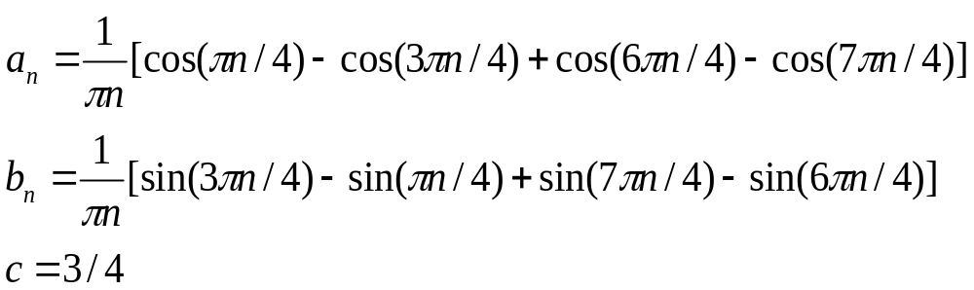
谐波数越高，传输质量越好
如传输ASCII字符b，即 01100010，可求得：

Slide 16
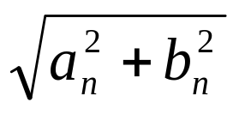
Tnbm P87 Fig. 2-1
0.50
0.25
(a)
(b)
(c)
(d)
(e)
t/µs
123456789
101112 13 14 15
谐波号
1个谐波
1
2个谐波
1 2
4个谐波
1 2 3 4
8个谐波
t/µs
12345678
谐波号
带宽

Slide 17
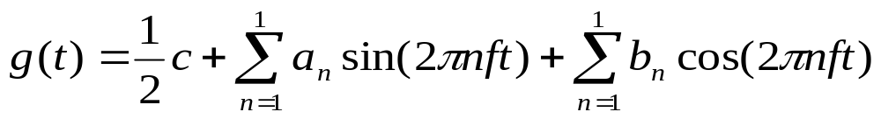
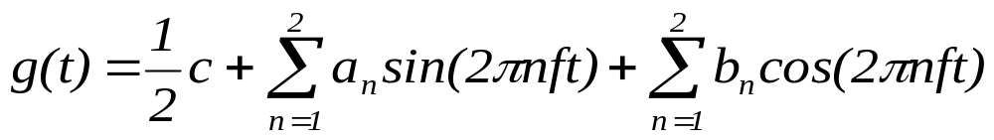
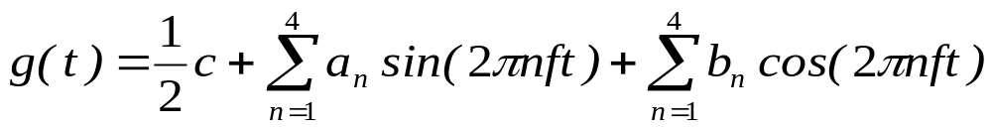
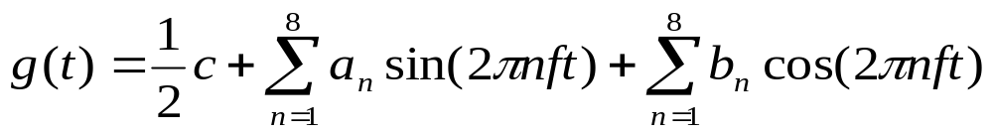
图a为原始信号。图b为一次谐波，即
图c为二次谐波，即
图d为四次谐波，即
图e为八次谐波，即
即当n=8时，已非常接近原始方波

Slide 18
对指定的最高频率，传输带宽是有限的
在传输带宽限定的条件下，传输的比特率是有限的。
如：设波特率 = 比特率 = b bps
那么：发送8 bit需要T=8/b秒，因而基频f = 1/T = b/8 Hz
如：截止频率为F
则：最大的谐波次数n满足nf<=F，即：n<=F/f=8F/b
Notes:
假设信号周期(T=8/b)地发送该8位数据。

Slide 19
当截止频率为F为3000HZ时
截至频率——即带宽——限制了数据传输的最高速率
数据传输速率(bps) | 发送的谐波数n
300 | 80
600 | 40
1200 | 20
2400 | 10
4800 | 5
9600 | 2
19200 | 1
38400 | 0
Tnbm P89 Fig. 2-2 传输速率与谐波的关系

Slide 20
§4 最大数据传输率与带宽的关系
带宽决定了最大数据传输率的上限。
它们之间数学关系
  无噪声条件下： Nyquist定理
  有噪声条件下： Shannon定理

Slide 21
§4.1 Nyquist定理
在无噪声信道中，当带宽为H Hz，信号电平为V级，则：
数据传输速率 = 2Hlog₂V b/s
（信号电平为V级，在二进制中，仅为0、1两级）
即：以每秒高于2H次的速率对线路采样是无意义的，因为高频分量已被滤波器滤掉无法再恢复。

Slide 22
§4.2 Shannon定理
在噪声信道中，当带宽为H Hz，信噪比为S/N，则：
最大数据传输速率(b/s) = Hlog₂(1+S/N)
很多情况下噪声用分贝(dB) 表示
噪声（dB）= 10log₁₀S/N
如：噪声为30dB，则信噪比为S/N=1000

Slide 23
举例：噪声信道中的传输速率
在噪声信道（话音信道）中，当带宽为3k Hz，信噪比为30dB（较为真实的电话信道），则：
最大数据传输速率(b/s) = Hlog₂(1+S/N)
= 3000log₂(1+1000)
= 30000 (b/s)
最大数据传输速率为30k b/s，这是在噪声信道中的传输速率极限，实际上是难以达到的

Slide 24
举例（续）
如需达到此传输速率，根据Nyquist定理计算：
30000 = 2 x 3000 x log₂V
log₂V = 5
V = 32
即必须要把采样信号量化为32个等级，这在模拟电话信道中是不可能的，因为此时的信号变化已“ 湮没”在噪声中

Slide 25
§5 数据传输
数字数据用模拟信号传输
数字数据用数字信号传输
模拟数据在数字信道上传输
数字数据传输的专用术语

Slide 26
§5.1 数字数据用模拟信号传输
将数字数据调制成模拟信号进行传输。通常有三种方式：
1) 调幅ASK(Amplitude Shift Keying)
2) 调频FSK(Frequency Shift Keying)
3) 调相PSK(Phase Shift Keying)
Notes:
见《计算机网络》p105面

Slide 27
调幅ASK
(Amplitude Shift Keying)
用载波的两个不同的振幅来表示两个二进制值。
如用无信号表示0，有信号表示1。
0
1
ASK

Slide 28
调频FSK
(Frequency Shift Keying)
用载波附近的两个不同的频率来表示两个二进制值
如用信号频率为2f表示0，信号频率为f表示1。
0
1
FSK

Slide 29
调相PSK
(Phase Shift Keying)
用载波的相位移动来表示二进制值。如用信号相位角为0表示0，相位角为π表示1
0
1
PSK

Slide 30
数字数据的调制举例
010011100
基带信号
调幅
调频
调相

Slide 31
§5.2 数字数据用数字信号传输
最普通的方法是用两个不同的电压值来表示两个二进制值0和1。
常用的数字信号编码有：
不归零编码
曼切斯特编码

Slide 32
不归零编码 NRZ
（nonreturn-to zero）
正电平表示1，0电平表示0，并且在表示完一个码元后，电压毋需回到0。
缺点是存在发送方和接收方的同步问题
时钟脉冲
二进制bit流
不归零制编码
10100110

Slide 33
曼切斯特编码
（Manchester encoding）
bit中间有信号低-高跳变为0
bit中间有信号高-低跳变为1
0
1

Slide 34
编码举例
bit流
二进制编码
曼切斯特编码
100001011110
特点：每一位数据需要两个时钟周期，因此信号的频率是数据率的2倍(例如10Mbps需要20MHz信号频率)

Slide 35
§5.3模拟数据在数字信道上传输
采样、量化和编码
256
192
128
64
0
t
A B C D E F G H
A | B | C | D | E | F | G | H
188 | 244 | 240 | 144 | 80 | 72 | 122 | 200
10111100 | 11110100 | 11110000 | 10010000 | 01010000 | 01001000 | 01111100 | 11001000

Slide 36
§5.4 数字数据传输的专用术语
基带传输
宽带传输

Slide 37
基带传输
由信源产生的原始电信号称为基带信号。如将数字信号0、1直接用两种不同的电压表示，然后送到线路上去传输。
用于数字传输：局域网，50 Ω，通常传输距离为185 m（细缆）、500 m（粗缆）

Slide 38
宽带传输
将基带信号进行调制后形成模拟信号，然后采用频分复用技术实现宽带传输
有线电视网：带宽可达300 MHz ~ 450 MHz，由于以模拟信号传输，所以传输距离可达100 km
宽带系统可分为多个信道，所以模拟和数字信号可混合使用。但通常需解决数据双向传输的问题
在混合光缆HFC（Hybrid Fiber Coax）中，450 ~ 550MHZ是电视信号。550-750MHZ是数字信号

Slide 39
§6 物理层标准例子
RS-232C标准——串口标准
并行接口——并口标准

Slide 40
§6.1 RS-232C标准
机械特性：25针D型插座及相关的长、宽、高
25 PIN 9 PIN
DTE端为Male
DCE端为Female
电气特性：逻辑0：+12 V
逻辑1：-12 V
最长传输距离15 m
最大传输速率 <20k b/s
Notes:
DTE：Data terminal equipment（计算机）
DCE：Data circuit-terminating equipment（调制解调器）

Slide 41
计算机或终端通过 RS-232-C接口与调制解调器连接
Frame Ground
Transmit Data
Receive Data
Request To Send
Clear To Send
Data Set Ready
Signal Ground
Carrier Detect
Data Terminal Ready
1
2
3
4
5
6
7
8
20
1
2
3
4
5
6
7
8
20
调
制
解
调
器
DCE
计
算
机DTE

Slide 42
计算机或终端通过 RS-232-C接口与计算机连接
Frame Ground
Transmit Data
Receive Data
Request To Send
Clear To Send
Data Set Ready
Signal Ground
Carrier Detect
Data Terminal Ready
1
2
3
4
5
6
7
8
20
1
2
3
4
5
6
7
8
20
计
算
机DTE
计
算
机DTE

Slide 43
§6.2 并行接口
打印机是常用的并行接口
Pin | 信号 | Pin | 信号
1 | -STROBE | 10 | -ACK
2 | DATA0 | 11 | BUSY
3 | DATA1 | 12 | Paper Empty
4 | DATA2 | 13 | Select
5 | DATA3 | 14 | -Auto Feed
6 | DATA4 | 15 | -ERROR
7 | DATA5 | 16 | -INIT
8 | DATA6 | 17 | -SELECT IN
9 | DATA7 | 18-25 | GROUND

Slide 44
§7 多路复用
多路复用概念
频分多路复用技术
时分多路复用技术
传输介质与信道

Slide 45
§7.1 多路复用概念
无论是广域网还是局域网，都存在这样一个事实，即传输介质的带宽大于传输单一信号所需的带宽。为了有效地利用传输系统，通常采用多路复用（Multiplexing）技术以同时携带多路信号来高效率地使用传输介质。多路复用主要有两种：
频分多路复用FDM
（Frequency Division Multiplexing）
时分多路复用TDM
（Time division Multiplexing）
Notes:
见《计算机网络》p115。

Slide 46
§7.2 频分多路复用FDM
FDM是基于这样的前提：传输介质的可用带宽必须超过各路给定信号所需带宽的总和。如果将这几路信号中的每路信号都以不同的载波频率进行调制，而且各路载波频率之间留有一定的间隔以使各路信号带宽不相互重叠，那么这些信号就可同时在介质上传输

Slide 47
FDM图示
音频信号
调制基频
调制后信号
信号的频分多路复用

Slide 48
FDM图示（续）
通道1
通道2
通道1 通道2 通道3
60 64 68 72
通道3
频率（kHz）
300 3100Hz
60 64 68 72
频率（kHz）

Slide 49
§7.3 时分多路复用TDM
每个信号按时间先后轮流交替地使用单一信道，那么，多个数字信号的传输便可在宏观上同时进行。对单一信道的交替使用可以按位、字节或块等为单位来进行

Slide 50
TDM图示
通道A
A9 | A8 | A7 | A6
A3 | A2 | A1 | A0
物理主干
通道B
多路复用部件
多路复用部件
B9 | B8 | B7 | B6
B3 | B2 | B1 | B0
D5 | C5 | B5 | A5 | D4 | C4 | B4 | A4
t_{i+7} | t_{i+6} | t_{i+5} | t_{i+4} | t_{i+3} | t_{i+2} | t_{i+1} | t_{i}
通道C
C9 | C8 | C7 | C6
C3 | C2 | C1 | C0
通道D
D9 | D8 | D7 | D6
D3 | D2 | D1 | D0

Slide 51
TDM的同步和异步
同步TDM
时间片与输入装置一一对应，即同步
如某个时间片对应的装置无数据发送，则该时间片空闲
传输介质的传输速率不能低于各个输入信号的数据速率之和

Slide 52
同步TDM图示
通道A
… | A4 | A3 |  | A2 | A1
通道B
物理主干
… |  | B2 |  |  | B1
… | A3 | D2 | C2 |  |  | D1 |  |  | A2 |  | C1 | B1 | A1
通道C
… |  | C3 | C2 |  | C1
… | A | D | C | B | A | D | C | B | A | D | C | B | A
通道D
… | D3 |  | D2 | D1

Slide 53
TDM的同步和异步
异步（统计）TDM
时间片是按需动态分配的
时间片与输入装置之间没有对应关系，任何一个时间片都可以被用于传输任何一路输入信号
在传输的数据单元中必须包含有地址信息，以便寻址目的节点
传输介质的传输速率不低于各输入信号的平均数据速率之和
异步TDM又称为统计TDM（STDM）

Slide 54
异步TDM图示
通道A
… | A4 | A3 |  | A2 | A1
通道B
物理主干
… |  | B2 |  |  | B1
… | … | … | … | D3 | A4 | C3 | B2 | A3 | D2 | C2 | C1 | B1 | A1
通道C
… |  | C3 | C2 |  | C1
每个时间片传输的数据中必须包含地址域，即降低了有效数据的传输率
通道D
… | D3 |  | D2 | D1

Slide 55
§7.4 传输介质与信道
传输介质与信道是不同范畴的概念
传输介质是指传送信号的物理载体
信道则提供了传送某种信号所需的带宽，着重体现介质的逻辑特性
一个传输介质可能同时提供多个信道
  如FDM
一个信道也可能由多个传输介质级联而成

Slide 56
§8 交换技术
电路交换（电话）
报文交换（电报）
分组交换
虚电路交换
信元交换

Slide 57
§8.1 电路交换
在数据传输前，必须建立一条端到端的通路，称为连接。其中可能穿越多个交换局，每个交换局都必须提供连接
一旦建立连接，整个通路将被独占，数据传输无额外延时 ，数据中毋需包含目的地址
线路的利用率较低
建立连接时间长，因连接建立时冲突概率高

Slide 58
§8.2 报文交换
无论数据传输过程要跨越多少个交换局（通常是路由器），只要下一站不忙，该数据即送至下一站
数据的传输毋需建立连接，数据的传输是一站一站往下送，所以数据中必须包含目的地址，采用存储-转发（store-forward）机制
线路的利用率较高
数据传输过程中，可能延时较大，且不可估计
由于报文大小不定，所以每个中间站点都必须有足够的缓存，通常采用硬盘作缓存

Slide 59
§8.3 分组交换
与报文交换相似，只是将报文分为若干个定长的分组，每个分组为一个子报文
数据中必须包含目的地址或虚电路号
采用存储-转发机制
线路的利用率较高
由于报文大小固定，所以每个中间站点的缓存通常是内存
数据传输过程中，可能延时较大，且不可估计
接收分组和发送分组的顺序可能不一致 ，并且可能还需要重组

Slide 60
交换技术图示
电路交换 报文交换 分组交换
分组
建立连接阶段
报文
报文
传输报文阶段
报文
报文
t
A B C D A B C D A B C D
Notes:
交换机B在在接收分组2的同时可以将分组1转发出去了，这样相对报文交换减少了延时，提高了吞吐量。

Slide 61
电路交换和分组交换
计算机网络讨论的是电路交换和分组交换
电路交换
在数据传输前，必须建立端到端的连接
一旦某个节点故障，必须重新建立连接
连接建立后，数据的传输没有额外的延时
数据中不必包含地址域
数据按序传输，但信道的使用率较低
适合传输大批量的数据，如流数据

Slide 62
电路交换和分组交换
分组交换
在数据传输前，不必建立端到端的连接
只要下一个节点空闲，则可传输
信道的使用率较高
数据的传输采用存储转发，延时不可估计
数据中必须包含地址域
接收到的分组不一定按序，可能还需重组
适合传输文本型数据

Slide 63
§8.4 虚电路交换
将电路交换的概念引入到分组传输
虚电路连接的建立
传输方发起连接请求，中间节点根据路径信息建立交换表。在交换表内，节点为连接建立一个虚电路号，并与端口号相关联，表示用户信息从该端口输入，以及从那个端口输出到下一节点。
虚电路连接的传输
分组中没有目的地址，只有虚电路号。接收分组时只检查其头部，一旦得到其虚电路号，则立即交换表，转发至适当的端口
虚电路连接的拆除

Slide 64
§8.4 信元交换
将分组分成固定长的单元 — 信元，并用虚电路方式交换。
ATM网用这种交换方式。

Slide 65
§9 传输介质
双绞线
基带同轴电缆
宽带同轴电缆
光纤
无线

Slide 66
§9.1 双绞线（1）
双绞线由两根绞合成有规则的螺旋形图样的绝缘铜线组成。
分类：非屏蔽双绞线（UTP）：外皮为塑料，不具有屏蔽能力。 屏蔽双绞线：外皮为金属，具有屏蔽能力。
LAN上常用UTP，3类传10M，5类传10M/100M，RJ45头——以太网使用
RJ11头——电话使用

Slide 67
双绞线（2）
双绞线的特点
  结构简单，容易安装，普通UTP较便宜
  有一定的传输速率
  具有较高的容性阻抗，信号衰减较大，传输距离有限（100m）
  有辐射，容易被窃听

Slide 68
§9.2 基带同轴电缆
基带传输
将数字信号0、1直接用两种不同的电压表示，然后送到线路上去传输，即数字传输
基带同轴电缆的交流阻抗一般为 50 Ω
通常用于局域网
传输距离为185 m（细缆）、500 m（粗缆）

Slide 69
§9.3 宽带同轴电缆
宽带传输
将基带信号进行调制后形成频分复用的模拟信号，再进行传输。
有线电视网使用有线电视电缆，带宽可达300 MHz ~ 450 MHz，由于进行模拟信号传输，所以传输距离可达100 km
宽带同轴电缆的交流阻抗一般为75 Ω

Slide 70
要在宽带系统中传输数据需在两端安装转换器，由于宽带系统可分为多个信道，所以模拟和数字传输可混合使用。但通常需解决数据双向传输的问题
在混合光缆HFC(Hybrid Fiber Coax)中：450 ~ 550MHz是电视
550 ~ 750MHz是数字传输

Slide 71

§9.4 光纤（1）
光纤所用材料为玻璃，外层有包层和缓冲涂覆层
原理：基于光在两种介质交界面上的全反射现象，把以光形式出现的能量约束在波导内，并引导光沿着轴线平行的方向传播。

Slide 72
光纤（2）
分类
  玻璃光纤：纤芯及包层均用玻璃，损耗小，成本高。用于远距离宽带传输。
  塑料光纤：纤芯为玻璃，包层为塑料，损耗大，成本低。短距离基带传输。
  单模光纤：芯径小，只有一个入射角，光源必须用激光，成本高，带宽宽。
  多模光纤：芯径大，多个入射角，光源可以用LED，成本低。

Slide 73
光纤（3）
特点
  衰减少，无中继传输距离远
  带宽宽，传输速率高，传输能力强
  不受电磁干扰，抗干扰能力强，无辐射，保密性好
  重量轻，容量大，十分适合多媒体通信
  光纤断裂的检测和修复都很困难。

Slide 74
§9.5 无线传输
根据波长分成不同的波段，依次为无线电、微波、红外、可见光、紫外等
无线电传输
微波传输
红外线和毫米波
光波传输

Slide 75
地面无线通信模型
传输距离：天线的高度、类型和信号强度
传输可靠性：障碍物
传输正确性：气象条件

Slide 76
卫星通信模型
地球同步卫星
36000km
地球同步卫星
下行链路
270ms
上行链路
VSAT
VSAT
中央站
转发
地面站
VSAT：甚小孔径卫星终端
very small aperture satellite terminals

Slide 77
§10 电话系统
电话系统概述与结构
电话系统的数字化趋势
主干线

Slide 78
§10.1 电话系统
公用电话交换网PSTN
（public switched telephone network）
通常的计算机通过Modem拨号上网，就是通过电话系统进行数据传输
计算机系统的误码率为10⁻¹² ，而电话系统的误码率为10⁻⁵，是计算机系统的10⁷倍
综合比较，相差7个数量级

Slide 79
电话系统的树状结构
每部电话完全互联是不可能的，所以一般为树状结构
一级中心：国家级中心
二级中心：省、直辖市中心
三级中心：区、县级中心
四级中心：区内（本地）交换局

Slide 80
§10.2 电话系统的数字化趋势
与模拟传输相比，数字传输具有明显的优势，所以电话系统数字化是发展趋势
电话系统由三部分组成：
本地回路：双绞线，模拟传输，1 km ~ 10 km
主干线：交换局间的光缆，数字传输
交换局：交换设备，交换技术

Slide 81
本地回路
电话系统中的局间都已采用光缆连接并实现数字传输
本地回路要实现光纤到户成本太高且无必要，因为家庭电话毋需复用，也不允许复用
Internet OVER在电话系统上，所以必须实现远距离数字数据的传输，并且应用对带宽的需求也将对本地回路的信道复用提出要求
Internet 通过本地回路的接入方法接入

Slide 82
电话系统的数字化趋势
与模拟传输相比，数字传输具有明显的优势，所以电话系统数字化是发展趋势
电话系统由三部分组成：
本地回路：双绞线，模拟传输，1 km ~ 10 km
主干线：交换局间的光缆，数字传输
交换局：交换设备，交换技术

Slide 83
§10.3 主干线
主干线常采用多路复用技术以提高线路的利用率
PCM
采样和量化
T1线路
E1线路
SONET和SDH

Slide 84
PCM （Pulse Code Modulation）
脉冲编码调制PCM
PCM以采样定理为基础
由于数字传输的明显优势，所以，主干线都采用数字传输。于是终端用户（包括电话的语音信号或计算机通过调制后的数据信号）的数据到达本地局后，都必须转换成数字数据，以适合主干线的传输
采样定理：如果在规定的时间间隔内，以有效信号f(t)最高频率的二倍或二倍以上的速率对该信号进行采样，则这些采样值中包含了全部原始信号信息

Slide 85
主干线
主干线常采用时分多路复用技术以提高线路的利用率
PCM
采样和量化
T1线路
E1线路
SONET和SDH

Slide 86
采样和量化
采样速率：8000次/秒
采样值的量化
电话系统的历史及其在世界的覆盖面决定了计算机网络必须“ 叠加” 在电话系统的承载网上
根据人的听觉功能，电话系统中每个信道的频宽为4000 Hz，根据Nyquist定理，对于4000 Hz的信号，多于8000次/秒的采样是无意义的
一次采样值分成多少个等级，将决定量化后的数据量，如等分成256个等级，则必须用8 bit表示

Slide 87
采样和量化举例
256
192
128
64
0
t
A B C D E F G H
A | B | C | D | E | F | G | H
188 | 244 | 240 | 144 | 80 | 72 | 122 | 200
10111100 | 11110100 | 11110000 | 10010000 | 01010000 | 01001000 | 01111100 | 11001000

Slide 88
主干线
主干线常采用时分多路复用技术以提高线路的利用率
PCM
采样和量化
T1线路
E1线路
SONET和SDH

Slide 89
T1线路 1.544M b/s
T1线路由24个多路复用信道组成
每个信道采样8000次/秒，每次采样量化为7 bit
每个信道每次采样生成7bit数据位加1 bit控制位，即7b + 1b
即每个信道每秒生成56K +8K的传输速率
24个多路复用信道的每次采样组成一个帧，即每帧为：
8 bit x 24=192 bit，每帧间加一个bit，所以每帧为193 bit
193 bit x 8000次采样/秒 = 1544000 bit/s = 1.544M b/s
北美、日本使用T1线路

Slide 90
主干线
主干线常采用时分多路复用技术以提高线路的利用率
PCM
采样和量化
T1线路
E1线路
SONET和SDH

Slide 91
E1线路 2.048M b/s
E1线路由32个多路复用信道组成
每个信道采样8000次/秒，每次采样量化为8 bit，其中包括用于信令的bit
32个多路复用信道的每次采样组成一个帧，即每帧为：
8 bit x 32个信道 = 256bit
256 bit x 8000次采样/秒 = 2.048M b/s
欧洲、中国使用E1线路

Slide 92
多个T1或E1线路的复用
一次群：T1 = 1.544M b/s
E1 = 2.048M b/s
二次群：T2 = T1 x 4 + … = 6.312M b/s
E2 = E1 x 4 + … = 8.848M b/s
三次群：T3 = T2 x 6 + … = 44.736M b/s
E3 = E2 x 4 + … = 34.304M b/s
四次群：T4 = T3 x 7 + … = 274.176M b/s
E4 = E3 x 4 + … = 139.264M b/s

Slide 93
主干线
主干线承载线路的标准
  光线通信标准：SONET、SDH等
电话系统的数字化趋势
  与模拟传输相比，数字传输具有明显的优势，所以电话系统数字化是发展趋势

Slide 94
电话系统的数字化趋势
与模拟传输相比，数字传输具有明显的优势，所以电话系统数字化是发展趋势

Slide 95
§11 Internet 的本地接入
拨号接入
ADSL接入
Internet over Cable (HFC)

Slide 96
§11.1 拨号接入
必须在某ISP注册成为合法用户
通过电话线路访问远程服务器
使用调制解调器将数字信号转换成模拟信号
服务器端采用DHCP协议，为接入者分配一个临时的IP地址
家庭主机拨号上网示意图
Modem 调制解调器

Slide 97
家庭主机拨号上网示意图
家庭主机通过拨号对远程服务器的访问
不归零制编码信号（数字信号） ：A、 G
经Modem调制后的数字数据（模拟信号）：B、F
经Codec脉冲编码后的数字数据：C、D、E、H
Digital line
Medium-bandwidth trunk
(Digital, fiber)
H
ISP 2
PC
Toll office
Local loop
(Analog)
(Twisted pair)
G
ISP 1
Codec
D
Codec
M
Toll office
Toll office
M
A
M
B
C
E
M
End office
High-bandwidth
trunk
(digital, fiber)
F
M
M
Modem pool
Tnbm P124 Fig. 2-23

Slide 98
拨号接入
通过电话线路访问远程服务器
使用调制解调器将数字信号转换成模拟信号
必须在某ISP注册成为合法用户
服务器端采用DHCP协议，为接入者分配一个临时的IP地址
家庭主机拨号上网示意图
Modem 调制解调器

Slide 99
Modem 调制解调器
调制解调器，简称：MODEM MOdulation and DEModulation
MODEM包括调制和解调两个功能
调制方式有：
  调幅 ➢ 调频 ➢ 调相
  或是上述的组合
常用的调制解调器接口有RS-232、RS-449

Slide 100
Modem 调制解调器（续）
载波：1000 – 2000 Hz的正弦波
使用调幅、调频、调相，或其组合技术，让载波携带数字数据
常用的协议
  V.32：6(1)b x 2400 = 14.4 kbps
  V.34：12 x 2400 = 28.8 kbps
  14 x 2400 = 33.6 kbps
  V.90：当ISP为数字接入时，终端用户上行速率为 33.6 kbps，ISP的下行速率为56 kbps

Slide 101
§11.2 ADSL接入
ADSL： Asymmetric Digital Subscriber Line
DSL 数字用户线路
ADSL的接入模型
DMT 离散多音调调制

Slide 102
DSL 数字用户线路
DSL：digital subscriber line
使用常规的电话线路，本地局端的滤波器将限制带宽为4 kHz。
但本地回路通常采用的是3类UTP，带宽远远大于4kHz。
如局端滤波器的限制策略为按需可调，则给定的带宽可增加。
高于4kHz的服务称为宽带服务。
根据对上行、下行线路不同的限制有多种不同的标准。
对称线路：
  HDSL：1.544 ~ 2.048 Mbps，2/4对双绞线，3 ~ 4 km
  SDSL：1.544 ~ 2.048 Mbps，1对双绞线，3 km
非对称线路：
  VDSL：上行13 ~ 52 Mbps，下行1.5 ~ 2.3 Mbps
  1对双绞线，0.xx km
  ADSL：上行64k ~ 1 Mbps，下行512k ~ 8 Mbps
  1对双绞线，3 ~5 km

Slide 103
ADSL接入
ADSL： Asymmetric Digital Subscriber Line
DSL 数字用户线路
ADSL的接入模型
DMT 离散多音调调制

Slide 104

ADSL的接入模型
DSLAM
(ADSL modem)
PC机
ISP
Ethernet 端口
ADSL modem
用户配线架
分离器
NID
局端分离器

交换机配线架
程控交换机
用户侧
本地局
ATU-R
ATU-C
ATU - C：ADSL Transmission Unit－Central
ATU - R：ADSL Transmission Unit－Remote
Notes:
分离器实际上就是滤波器
NID:Network Interface Device，网络接口设备。
DSLAM：Digital Subscriber Line Access Multiplexer,数字用户线路访问复用器。

Slide 105
ADSL接入
ADSL： Asymmetric Digital Subscriber Line
DSL 数字用户线路
ADSL的接入模型
DMT 离散多音调调制

Slide 106
DMT 离散多音调调制
DMT：Discrete MultiTone modulation将本地回路的可用带宽（约1.1MHz)分成256个4312.5Hz的独立信道。信道0 给传统的电话，1 – 5保留，剩下的250个信道中一个给上行控制，一个给下行控制，其余全部给数据传输。由提供者分配哪些给上行，哪些给下行。
4312.5Hz
… …
… …
0 1 2 3 4 5 6 7 8 9
251 252 253 254 255
Voice
Upstream
Downstream
Tnbm P132 Fig. 2-28 采用DMT调制的ADSL

Slide 107
常用的ADSL带宽分配
一般总是将80 – 90%的信道分配给下行，因为用户总是下载数据多，而上载数据少。每个信道都是独立调制的。
voice | 4k | 4k | … | 4k
Upstream | 64k | 256k | … | 1M
Downstream | 512k | 1M | … | 8M

Slide 108
§11.3 Internet over Cable
(HFC)
Internet over Cable 基于社区电视系统
社区电视系统
HFC 混合光纤电缆系统
HFC中的频谱分配
Cable Modem
ADSL与HFC的比较

Slide 109
社区电视系统
社区电视系统的特点
  覆盖面很大，系统之间用光纤连接
  传播单向电视信号的一个共享系统
  用同轴电缆作为传输介质，带宽可达750 MHz
作为Internet 接入的可能性
  数据的双向传输
  用户端的Cable Modem

Slide 110
Internet over Cable
Internet over Cable 基于社区电视系统
社区电视系统
HFC 混合光纤电缆系统
HFC中的频谱分配
Cable Modem
ADSL与HFC的比较

Slide 111
HFC 混合光纤电缆系统
HFC（Hybrid fiber coax）：长距离用光纤传输，用同轴电缆到户。
Switch
Fiber node
Head End
Tap
house
Fiber
Coaxial cable
High bandwidth fiber trunk
Tnbm P171 Fig. 2-47(a) 混合光纤电缆系统

Slide 112
Internet over Cable
Internet over Cable 基于社区电视系统
社区电视系统
HFC 混合光纤电缆系统
HFC中的频谱分配
Cable Modem
ADSL与HFC的比较

Slide 113
HFC中的频谱分配
HFC保留了原有的TV及FM的广播功能
实现了数据的非对称双向传输，以作为Internet的接入
5 42
54 88 108
∥
550
750 MHz
Upstream
Data
TV
FM
TV
Downstream Data
∥
42 ~ 54M频段保留，凡高于此频段的都是下行信号，低于此段频的都是上行信号，其实，此频段是一隔离带

Slide 114
HFC中的频谱分配
每个下行信道占用6 – 8 MHz。
用模拟方式传输，常用的调制方法是QAM-64，对质量特别好的信道也可用QAM-256。
对6MHz信道，可用的数据传输率时36Mbps。去掉一些额外开销，一般为27Mbps。
上行信道质量较差，一般用QPSK携带2位信息。

Slide 115
Internet over Cable
Internet over Cable 基于社区电视系统
社区电视系统
HFC 混合光纤电缆系统
HFC中的频谱分配
Cable Modem
ADSL与HFC的比较

Slide 116
Cable Modem
Cable Modem与计算机的接口为Ethernet
在一个Headend管理下并由Cable连接的所有计算机组成一个共享的网络，但在Cable上运行的不是Ethernet协议
共享站点的竞争发送不能采用CSMA/CD协议，因为站点无法对介质进行检测

Slide 117
Cable Modem的初始化
Power On或Reset后，Modem将监测下行数据流中由headend为新站点提供的系统参数，并通过某一上行信道报告它的存在。
Headend为新站点分配上行和下行信道（以后可能会调整）并通知（新站点的） Modem
Modem发送一特殊的测距分组并等待应答，以测试自己到Headend的“距离”（此过程为ranging）,以后将以此为依据，决定上行数据何时可以发送。此距离以“时隙”（minislot）计，典型地，一个minislot相当于8 bytes的传播延时
Headend除分配上行、下行信道外，还为每个modem分配一个请求上行带宽的时隙号，可能会有多个modem共享一个时隙号，如共享时隙号的站点同时请求上行带宽，将发生冲突

Slide 118
计算机的一次发送过程
计算机用上行信道经Modem向Headend发送一个请求分组，其中包含所需的时隙数（minislot）,然后等待应答（需等待的时隙数已知）
Headend通过下行信道应答（ACK），并通知计算机已为之保留的时隙号，计算机在上行信道为其保留的时隙号内发送数据分组
如在等待的时隙数过后还未收到Headend的ACK应答，这意味着已发生冲突，此时将采用二进制指数后退法，随机选择一个需等待的时隙数后再次请求，以避免再次冲突

Slide 119
Internet over Cable
Internet over Cable 基于社区电视系统
社区电视系统
HFC 混合光纤电缆系统
HFC中的频谱分配
Cable Modem
ADSL与HFC的比较

Slide 120
ADSL与HFC的比较
ADSL是基于电话系统
每个用户用双绞线直接与局端连接，属星型拓扑
所承诺的速率是固定的，与当前的用户数无关
允许选择自己的ISP
如用户数增加或减少，操作简单，系统扩容投资相对较少
数据安全性比较能得到保证
由于ADSL（包括其它的xDSL都）与距离有关，所以有电话线的地方不一定都能提供ADSL服务

Slide 121
ADSL与HFC的比较（续）
HFC基于有线电视系统，属信道共享，但即使保留了原有的FM和TV频段，同轴电缆所提供用于数据传输的带宽还是很宽
并非每个用户都与Headend直接连接，属树型拓扑
标准的速率为10Mbps（Ethernet），但与当前的用户数有关
所提供的服务必须与具体的ISP合作，使用DHCP协议
如用户数增加或减少，操作相对复杂，系统扩容投资相对较大
由于信道都是共享的，所以数据安全性必须采用密码系统才能得到保证
与距离基本无关，凡有HFC的地方一般都能提供Internet服务

